Slide 1
Курсовая работа по дисциплине «Исследование операций и теория игр» ОПТИМИЗАЦИОННЫЕ ЗАДАЧИ С ПАРАМЕТРАМИ. ЗАДАЧИ С ПАРАМЕТРОМ В ЦЕЛЕВОЙ ФУНКЦИИ. АНАЛИТИЧЕСКИЙ МЕТОД РЕШЕНИЙ.
Государственное образовательное учреждение
«Приднестровский Государственный Университет им. Т.Г. Шевченко»
Выполнила: студентка 210 гр.
Гавлюк Ирина Васильевна
Научный руководитель:
Белая Елена Ивановна
Тирасполь, 2024

Slide 2
ОГЛАВЛЕНИЕ
АННОТАЦИЯ
ВВЕДЕНИЕ
1. Оптимизационные задачи с параметрами
1.1. Задачи с параметрами в целевой функции
2. Аналитический метод решения задачи параметрического программирования
3. Решение примера
ЗАКЛЮЧЕНИЕ
ЛИТЕРАТУРА
ПРИЛОЖЕНИЕ 1. ИСХОДНЫЕ ТЕКСТЫ ПРОГРАММЫ
ПРИЛОЖЕНИЕ 2. РУКОВОДСТВО ПОЛЬЗОВАТЕЛЯ

Slide 3
Аннотация
Области оптимизации с параметрами:
Экономика
Инженерия
Биология, и др.
В работе рассматриваются:
Основные виды оптимизационных задач с параметрами
Лп
Нлп

Slide 4
Введение
Цель работы:
Изучение и анализ методов решения оптимизационных задач с параметрами
Применение в различных областях.
Расширить понимание оптимизационных задач с параметрами
Представление аналитических методов решения

Slide 5
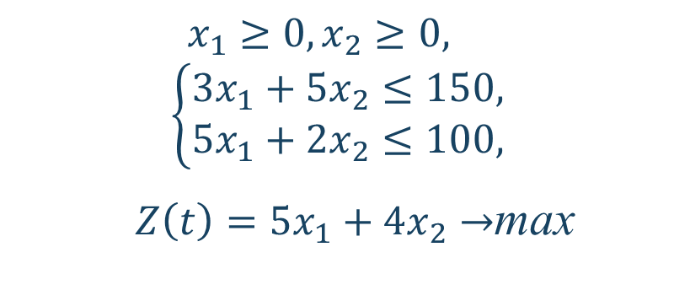
1. Оптимизационные задачи с параметрами
При решении оптимизационных задач с параметрами следует учитывать два основных обстоятельства:
Изменчивость исходных данных
Параметрическое программирование
$$x_{1}≥0, x_{2}≥0,$$
$$\left\{\begin{aligned}3x_{1}+5x_{2}≤150, \\ 5x_{1}+2x_{2}≤100,\end{aligned}\right.$$
$Z\left(t\right)=5x_{1}+4x_{2}→$max

Slide 6
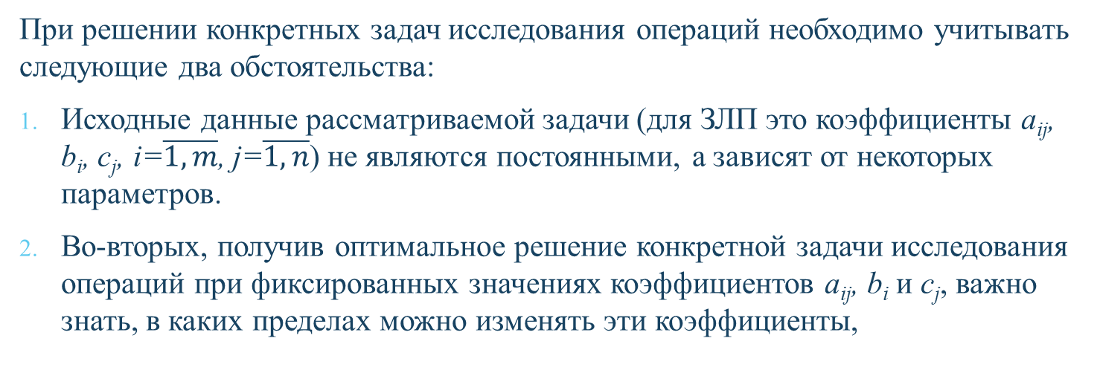
1.1 Задачи с параметрами в целевой функции
При решении конкретных задач исследования операций необходимо учитывать следующие два обстоятельства:
Исходные данные рассматриваемой задачи (для ЗЛП это коэффициенты a_{ij}, b_{i}, c_{j}, i=$\overline{1,m}$, j=$\overline{1,n}$) не являются постоянными, а зависят от некоторых параметров.
Во-вторых, получив оптимальное решение конкретной задачи исследования операций при фиксированных значениях коэффициентов a_{ij}, b_{i} и c_{j}, важно знать, в каких пределах можно изменять эти коэффициенты,

Slide 7
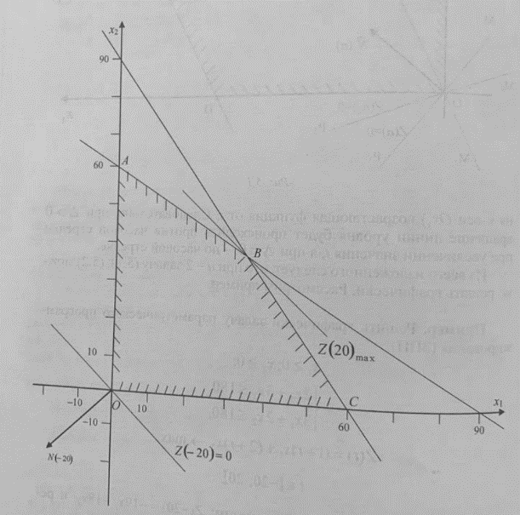
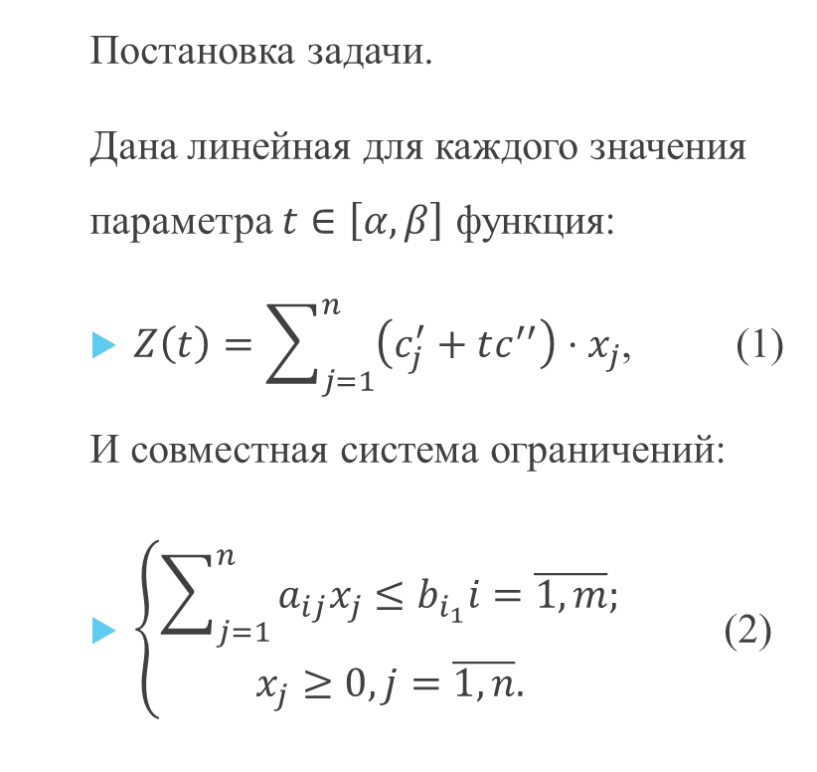
Постановка задачи.
Дана линейная для каждого значения параметра $t∈\left[α,β\right]$ функция:
$Z\left(t\right)=\sum_{j=1}^{n}{\left(c_{j}^{′}+tc^{′′}\right)}⋅x_{j}$, (1)
И совместная система ограничений:
$\left\{\begin{aligned}\sum_{j=1}^{n}{a_{ij}x_{j}}≤b_{i_{1}}ⅈ=\overline{1,m}; \\ x_{j}≥0,j=\overline{1,n}.\end{aligned}\right.$ (2)

Slide 8
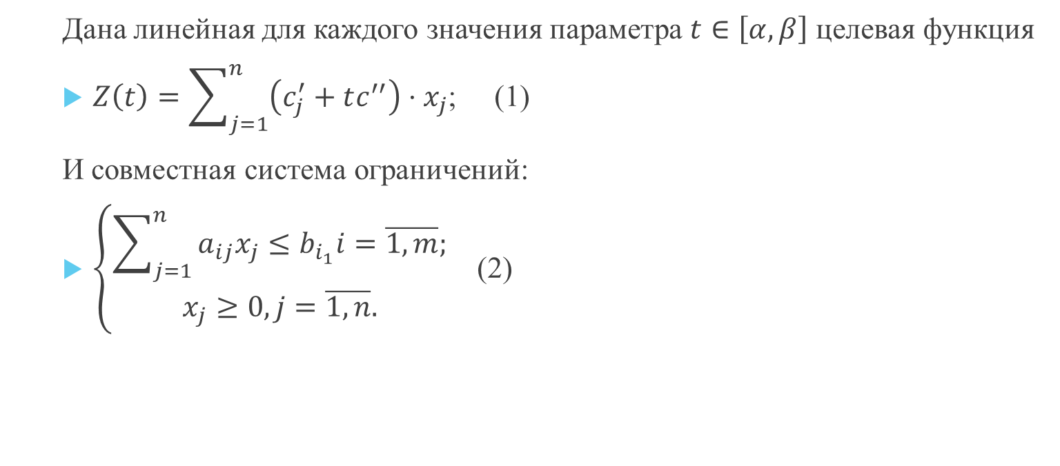
2. Аналитический метод решения задачи параметрического программирования
Дана линейная для каждого значения параметра $t∈\left[α,β\right]$ целевая функция
$Z\left(t\right)=\sum_{j=1}^{n}{\left(c_{j}^{′}+tc^{′′}\right)}⋅x_{j}$; (1)
И совместная система ограничений:
$\left\{\begin{aligned}\sum_{j=1}^{n}{a_{ij}x_{j}}≤b_{i_{1}}ⅈ=\overline{1,m}; \\ x_{j}≥0,j=\overline{1,n}.\end{aligned}\right.$ (2)
$b_{i}≥0, i=\overline{1,m}$.

Slide 9
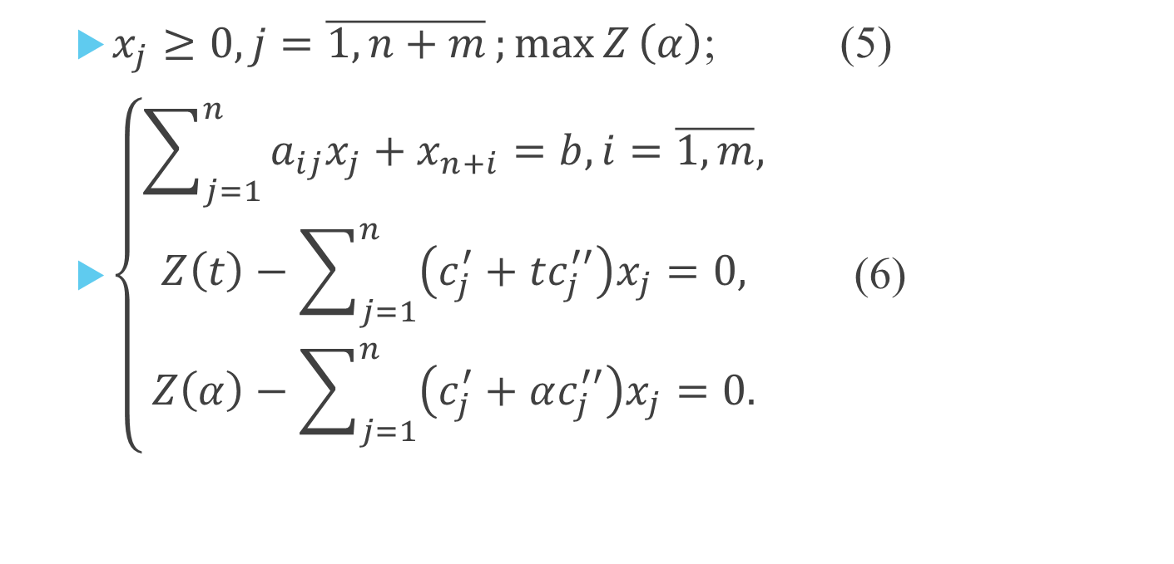
Первый шаг
$x_{j}≥0,j=\overline{1,n+m};max{Z}\left(α\right)$; (5)
$\left\{\begin{aligned}\sum_{j=1}^{n}{a_{ij}x_{j}}+x_{n+i}=b, ⅈ=\overline{1,m}, \\ Z\left(t\right)−\sum_{j=1}^{n}{\left(c_{j}^{′}+tc_{j}^{′′}\right)x_{j}}=0, \\ Z\left(α\right)−\sum_{j=1}^{n}{\left(c_{j}^{′}+αc_{j}^{′′}\right)x_{j}}=0.\end{aligned}\right.$ (6)

Slide 10
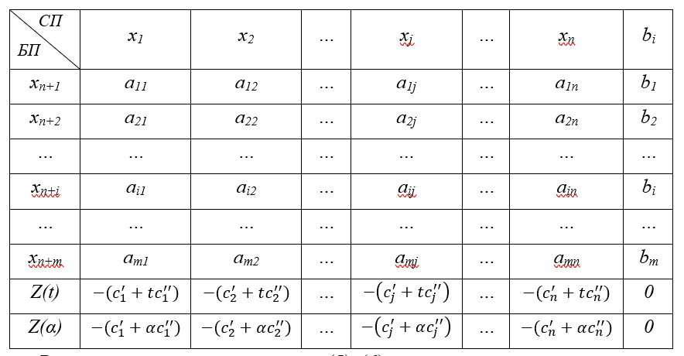
Исходная сокращенная симплекс таблица имеет вид:

Slide 11
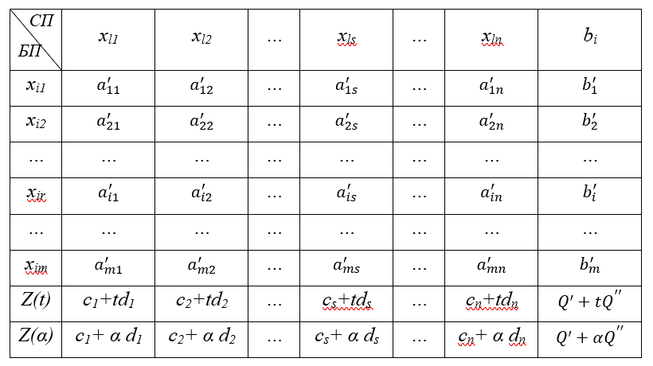
Решим симплекс-методом задачу (5), (6) получим оптимальную симплекс-таблицу.

Slide 12

Оптимальное решение задачи:
$\left\{\begin{aligned}x_{i1}^{∗} = b_{1}^{′}, \\ x_{i2}^{∗} = b_{2}^{′}, \\ ......... \\ x_{ir}^{∗} = b_{r}^{′}, \\ ......... \\ x_{im}^{∗} = b_{m}^{′}, \\ x_{i1}^{∗} =x_{i1}^{∗}= ...=x_{i1}^{∗}=...=x_{i1}^{∗}=0;\end{aligned}\right.$ Z(α)_{max} =$Q′+αQ^{′′}$. (7)

Slide 13
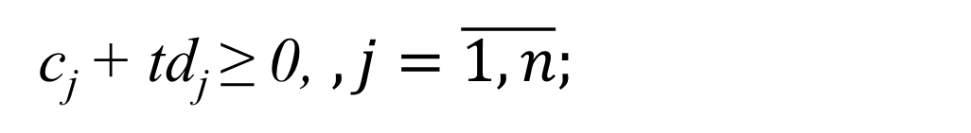
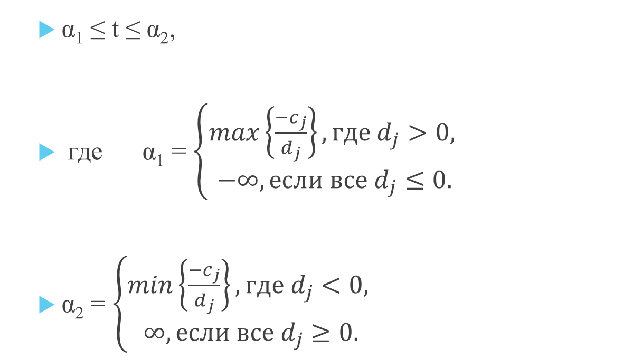
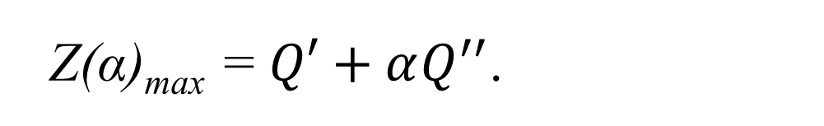
Второй шаг.
α₁ ≤ t ≤ α₂,
где α₁ = $\left\{\begin{aligned}max\left\{\frac{{−c}_{j}}{d_{j}}\right\}, где d_{j}>0, \\ −∞, если все d_{j}≤0.\end{aligned}\right.$
α₂ = $\left\{\begin{aligned}min\left\{\frac{{−c}_{j}}{d_{j}}\right\}, где d_{j}<0, \\ ∞, если все d_{j}≥0.\end{aligned}\right.$
c_{j} + td_{j} ≥ 0, $, j=\overline{1,n};$
$$t∈\left[α,β\right]$$
Z(α)_{max} =$Q′+αQ^{′′}$.

Slide 14
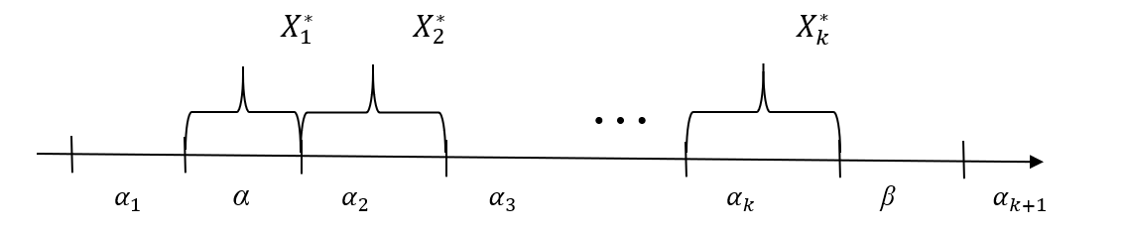
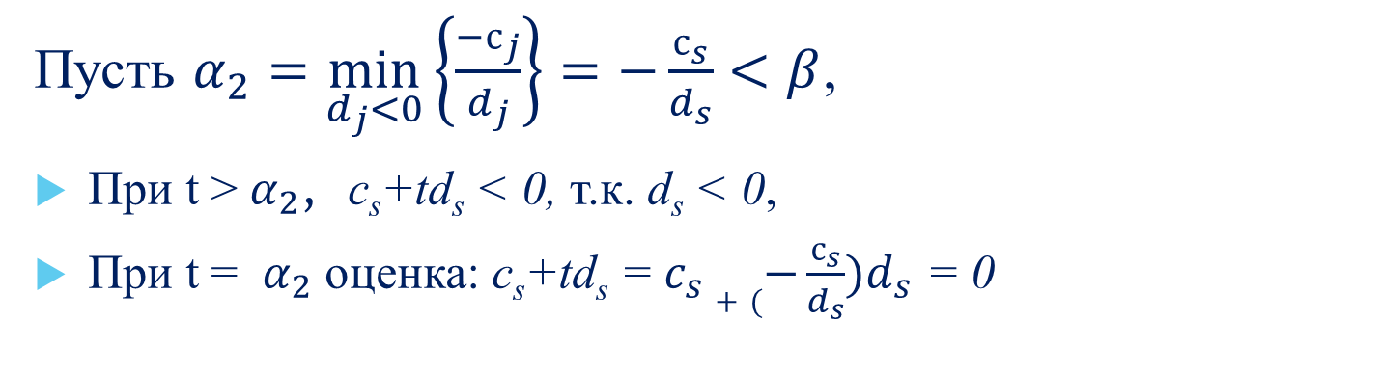
Третий шаг.
Схематически разбиение отрезка [α, β] можно изобразить так:
Пусть $α_{2}=\min_{d_{j}<0}\left\{\frac{−с_{j}}{ⅆ_{j}}\right\}=−\frac{с_{s}}{ⅆ_{s}}<β$,
При t > $α_{2}$, c_{s}+td_{s} < 0, т.к. d_{s} < 0,
При t = $α_{2}$ оценка: c_{s}+td_{s} =$c_{s}+(−\frac{с_{s}}{ⅆ_{s}})d_{s}$ = 0
Схематически разбиение отрезка [α, β] можно изобразить так:

Slide 15
Пример
Наименование ресурсов | Расход сырья на изготовление 1-го изделия вида |  | Объем ресурсов
 | А | В
Сырье Ⅰ вида (т) | 3 | 5 | 150
Сырье Ⅱ вида (т) | 5 | 2 | 100
Прибыль (тыс.рублей) | 5+t | 4-t | max
Значение прибыли зависят от параметра t: t = [-20;20].

Slide 16
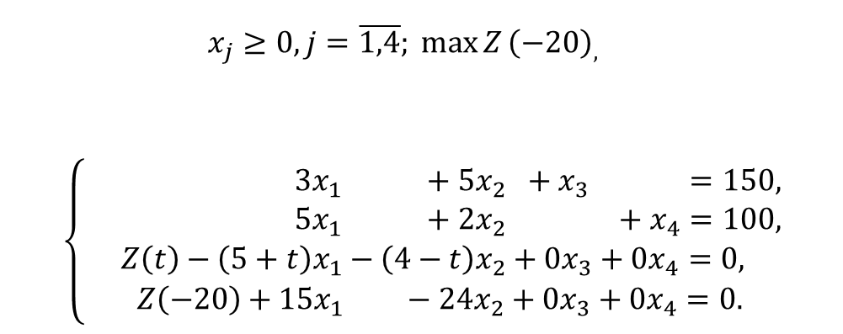
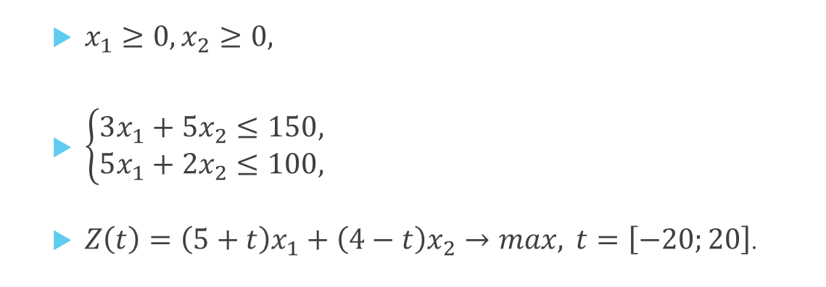
Математическая модель задачи имеет вид.
$x_{1}≥0, x_{2}≥0,$
$\left\{\begin{aligned}3x_{1}+5x_{2}≤150, \\ 5x_{1}+2x_{2}≤100,\end{aligned}\right.$
$Z\left(t\right)=\left(5+t\right)x_{1}+\left(4−t\right)x_{2}→max,{t}=\left[−20;20\right]$.
Стандартный вид
$$x_{j}≥0,j=\overline{1,4};\max{Z}{\left(−20\right)}_{,}$$
$$\left\{\begin{aligned} 3x_{1} +5x_{2} +x_{3} =150, \\ 5x_{1} +2x_{2} +x_{4}=100, \\ Z\left(t\right)−\left(5+t\right)x_{1}−\left(4−t\right)x_{2}+0x_{3}+{0x}_{4}=0, \\ Z\left(−20\right)+15x_{1} −24x_{2}+0x_{3}+0x_{4}=0.\end{aligned}\right.$$

Slide 17
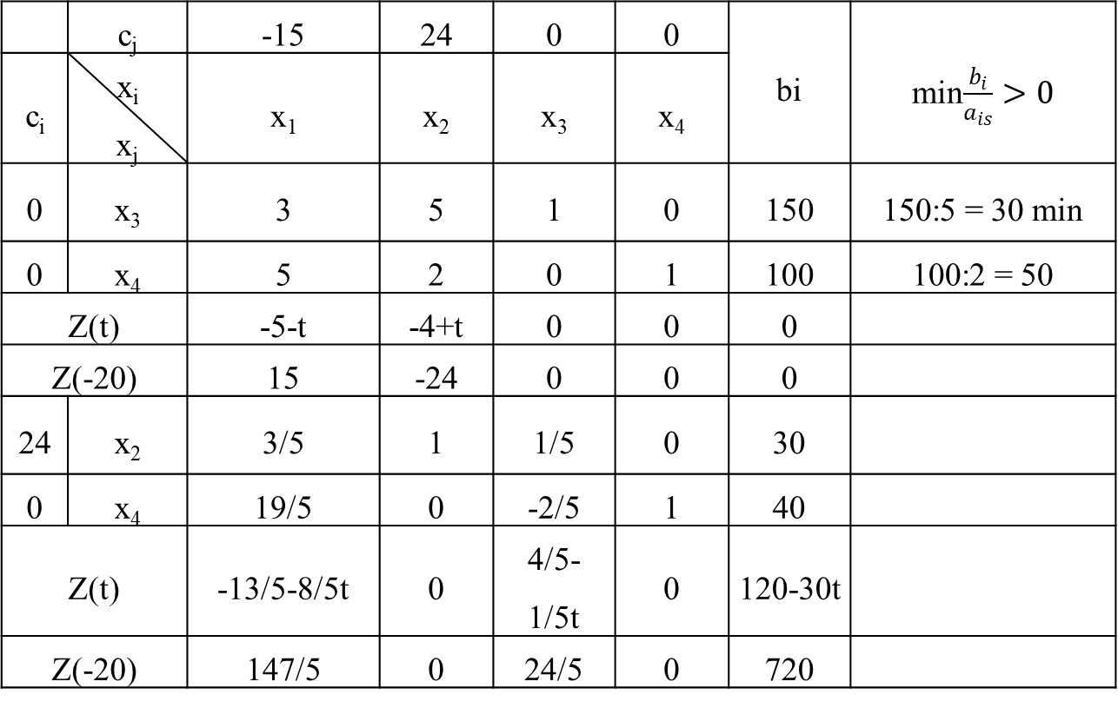
Первый шаг.
При решении используем полные симплекс-таблицы.
 | c_{j} | -15 | 24 | 0 | 0 | bi | min$\frac{b_{i}}{a_{is}}>0$
c_{i} | x_{i} x_{j} | x₁ | x₂ | x₃ | x₄
0 | x₃ | 3 | 5 | 1 | 0 | 150 | 150:5 = 30 min
0 | x₄ | 5 | 2 | 0 | 1 | 100 | 100:2 = 50
Z(t) |  | -5-t | -4+t | 0 | 0 | 0
Z(-20) |  | 15 | -24 | 0 | 0 | 0
24 | x₂ | 3/5 | 1 | 1/5 | 0 | 30
0 | x₄ | 19/5 | 0 | -2/5 | 1 | 40
Z(t) |  | -13/5-8/5t | 0 | 4/5-1/5t | 0 | 120-30t
Z(-20) |  | 147/5 | 0 | 24/5 | 0 | 720
Z(-20)_{max} = 720, оптимальное решение X₁* = (0; 30; 0; 40).

Slide 18
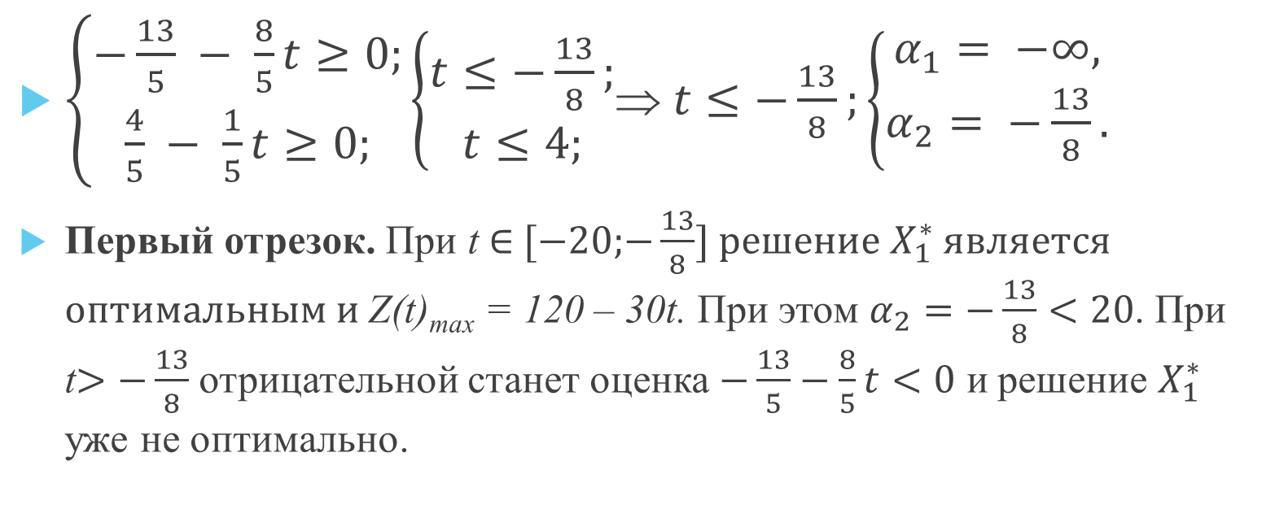
Второй шаг.
$\left\{\begin{aligned}−\frac{13}{5} − \frac{8}{5}t≥0; \\ \frac{4}{5} − \frac{1}{5}t≥0;\end{aligned}\left\{\begin{aligned}t≤−\frac{13}{8}; \\ t≤4;\end{aligned}⇒ t≤−\frac{13}{8}\right.\right.;\left\{\begin{aligned}α_{1}= −∞, \\ α_{2}= −\frac{13}{8}.\end{aligned}\right.$
Первый отрезок. При t ∈ [$−$20;$−\frac{13}{8}$] решение $X_{1}^{∗}$ является оптимальным и Z(t)_{max} = 120 – 30t. При этом $α_{2}=−\frac{13}{8}<20$. При t$>−\frac{13}{8}$ отрицательной станет оценка $−\frac{13}{5}−\frac{8}{5}t<0$ и решение $X_{1}^{∗}$ уже не оптимально.

Slide 19
 | c_{j} | 5+t | 4-t | 0 | 0 | bi
c_{i} | x_{i} x_{j} | x₁ | x₂ | x₃ | x₄
4-t | x₂ | 3/5 | 1 | 1/5 | 0 | 30
0 | x₄ | 19/5 | 0 | -2/5 | 1 | 40
Z(t) |  | -13/5-8/5t | 0 | 4/5-1/5t | 0 | 120-30t
4-t | x₂ | 0 | 1 | 5/19 | -3/19 | 450/19
5+t | x₁ | 1 | 0 | -2/19 | 5/19 | 200/19
Z(t) |  | 0 | 0 | 10/19-7/19t | 13/19+8/19t | 2800/19-250/19t
При t > -13/8 оптимальным является решение
X₂* = (20019; 45019; 0; 0);
Z(t)_{max} = 280019-250t19.

Slide 20
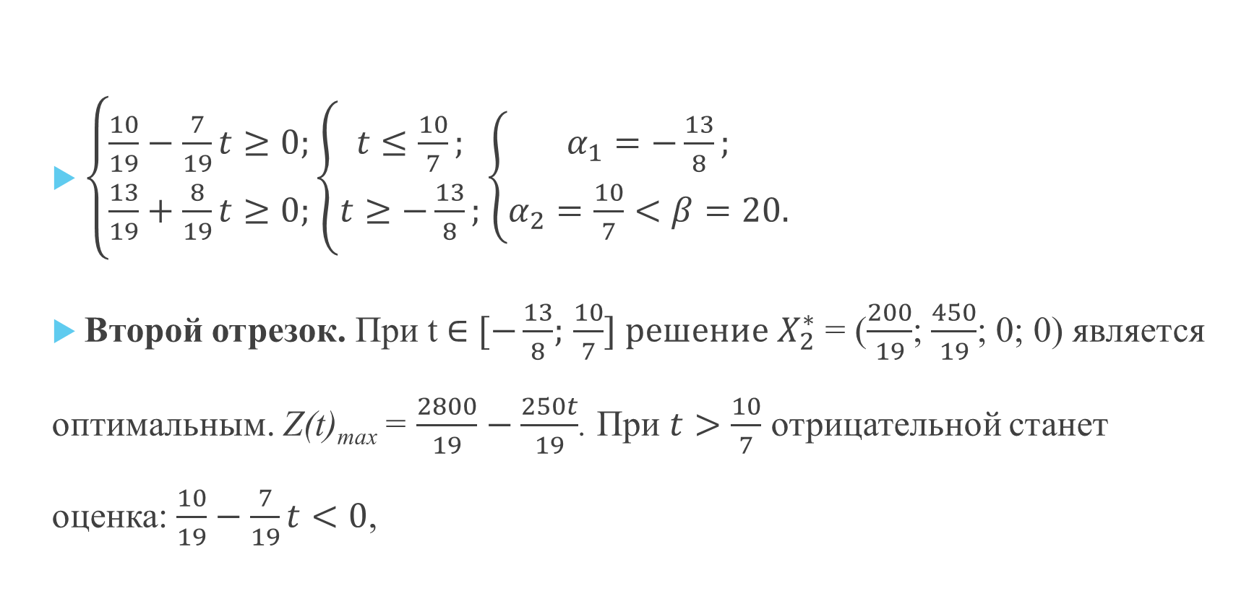
Третий шаг
$\left\{\begin{aligned}\frac{10}{19}−\frac{7}{19}t≥0; \\ \frac{13}{19}+\frac{8}{19}t≥0;\end{aligned}\left\{\begin{aligned}t≤\frac{10}{7}; \\ t≥−\frac{13}{8};\end{aligned}\left\{\begin{aligned}α_{1}=−\frac{13}{8}; \\ α_{2}=\frac{10}{7}<β=20.\end{aligned}\right.\right.\right.$
Второй отрезок. При t ∈ [$−\frac{13}{8}$; $\frac{10}{7}$] решение $X_{2}^{∗}$ = ($\frac{200}{19}$; $\frac{450}{19}$; 0; 0) является оптимальным. Z(t)_{max} = $\frac{2800}{19}−\frac{250t}{19}$. При $t>\frac{10}{7}$ отрицательной станет оценка: $\frac{10}{19}−\frac{7}{19}t<0$,

Slide 21
 | c_{j} | 5+t | 4-t | 0 | 0 | bi
c_{i} | x_{i} x_{j} | x₁ | x₂ | x₃ | x₄
4-t | x₂ | 0 | 1 | 5/19 | -3/19 | 450/19
5+t | x₁ | 1 | 0 | -2/19 | 5/19 | 200/19
Z(t) |  | 0 | 0 | 10/19-7/19t | 13/19+8/19t | 2800/19-250/19t
0 | x₃ | 0 | 19/5 | 1 | -3/5 | 90
5+t | x₁ | 1 | 2/5 | 0 | 1/5 | 20
Z(t) |  | 0 | -2+7/5t | 0 | 1+1/5t | 100+20t
Оптимальное решение: X₃* = (20;0; 90; 0); Z(t)_{max} =100+20t.

Slide 22
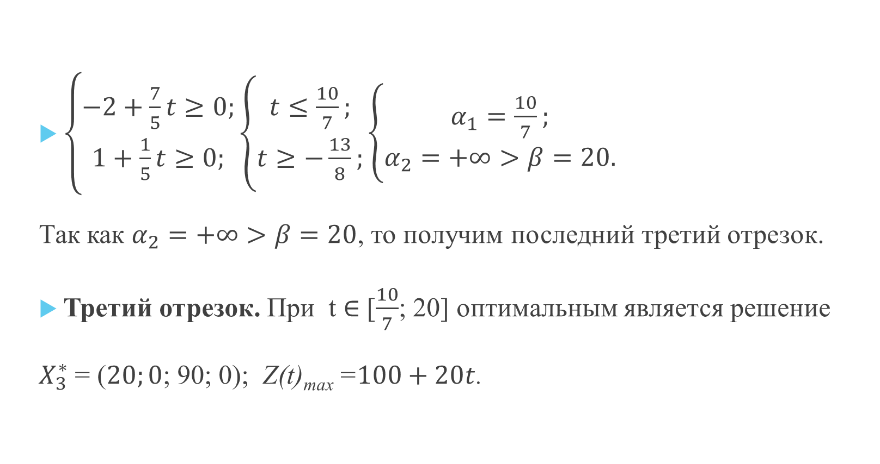
$\left\{\begin{aligned}−2+\frac{7}{5}t≥0; \\ 1+\frac{1}{5}t≥0;\end{aligned}\left\{\begin{aligned}t≤\frac{10}{7}; \\ t≥−\frac{13}{8};\end{aligned}\left\{\begin{aligned}α_{1}=\frac{10}{7}; \\ α_{2}=+∞>β=20.\end{aligned}\right.\right.\right.$
Так как $α_{2}=+∞>β=20$, то получим последний третий отрезок.
Третий отрезок. При t ∈ [$\frac{10}{7}$; 20] оптимальным является решение
$X_{3}^{∗}$ = ($20;0$; 90; 0); Z(t)_{max} =$100+20t$.

Slide 23
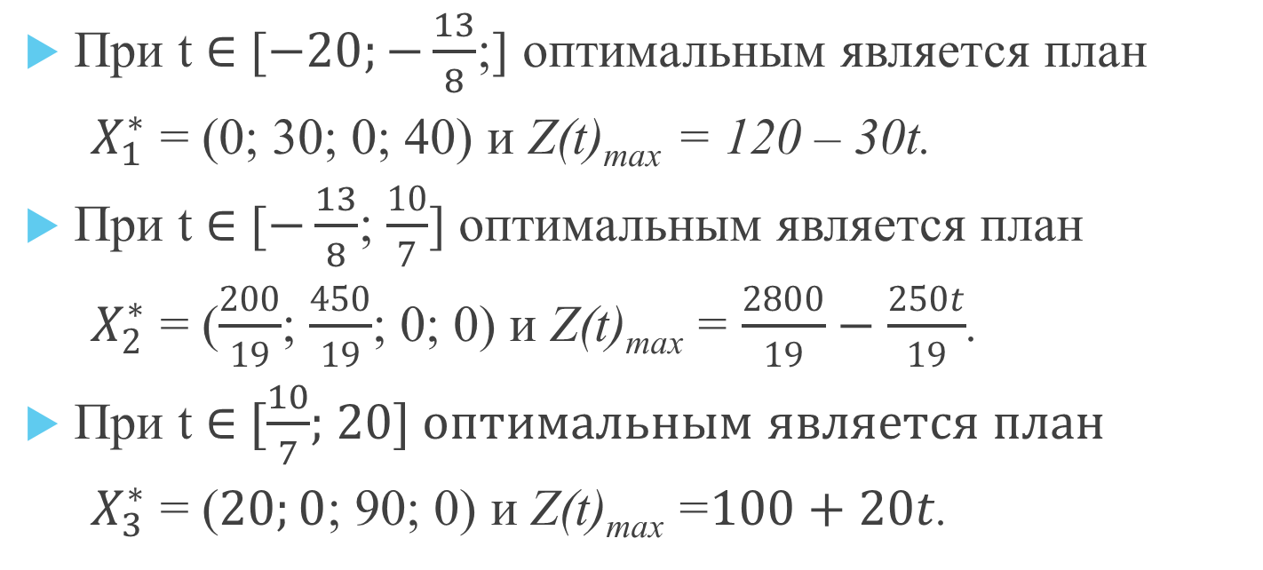
Ответ
При t ∈ [$−20;−\frac{13}{8}$;] оптимальным является план
$X_{1}^{∗}$ = (0; 30; 0; 40) и Z(t)_{max} = 120 – 30t.
При t ∈ [$−\frac{13}{8}$; $\frac{10}{7}$] оптимальным является план
$X_{2}^{∗}$ = ($\frac{200}{19}$; $\frac{450}{19}$; 0; 0) и Z(t)_{max} = $\frac{2800}{19}−\frac{250t}{19}$.
При t ∈ [$\frac{10}{7}$; 20] оптимальным является план
$X_{3}^{∗}$ = ($20;0$; 90; 0) и Z(t)_{max} =$100+20t$.

Slide 24
ЗАКЛЮЧЕНИЕ
1. Важность учета параметров
2. Сложность принятия решений
3. Использование аналитического метода
4. Необходимость дополнительных исследований
5. Возможности для дальнейших исследований

Slide 25
Литература
Методы оптимизации Г.В.Спиридонова, П.В.Макаров,Н.В. Семёнова, Т.И. Старчук, Е.И. Белая, И.И.Журжи. 2012 - 65 с.

Slide 26
Руководство по использованию программы

Slide 27
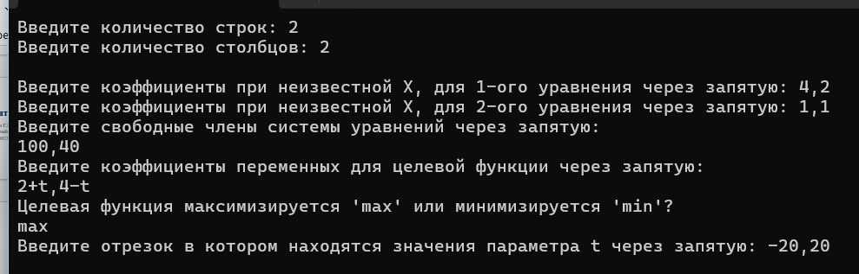
1. Ввод данных
Программа запросит у вас ввод данных. При вводе обязательно соблюдайте то, о чем программа вас просит, никаких лишних запятых или пробелов.

Slide 28
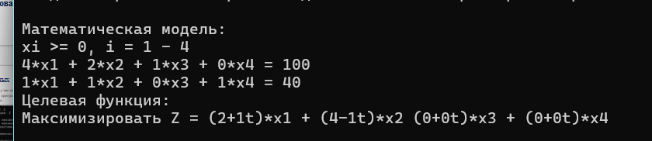
2. Вывод математической модели
После ввода всех необходимых данных, программа выведет математическую модель задачи линейного программирования в стандартной форме

Slide 29
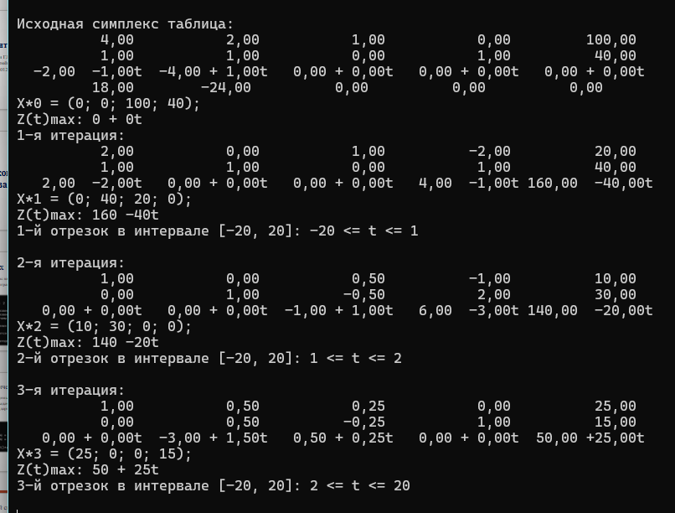
3. Вывод итераций симплекс-метода и вывод промежуточных результатов
Программа будет выполнять итерации, находя последовательные отрезки интервала для параметра t, обновляя симплекс-таблицу и проверяя оптимальность решения. После каждой итерации будет выводиться текущая симплекс-таблица и значения переменных.

Slide 30
Спасибо за внимание!

